Slide 1
Pós-graduação em Engenharia de Software
Disciplina: Qualidade do Processo de Software
Professor: Luís Ruivo
Aula 2
Notes:
1

Slide 2
Revisão Aula 1 Conceitos de Qualidade
Notes:
2

Slide 3
FURPS
Funcionability (Funcionabilidade) é aferida avaliando o conjunto de caracteristicas e as capacidades do programa, as funções que são entregues e a segurança do sistema global
Usability (Usabilidade) é avaliada considerando-se os fatores humanos, a estetica, consistencia e a documentação
Reliability (Confiabilidade) é avaliada medindo-se a frequencia e a gravidade das falhas, acuracidade dos resultados de saida, o tempo medio entre falhas, a capacidade de se recuperar e a previsibilidade do programa
Performance (Desempenho) é medido avaliando-se a velocidade de processamento, tempo de resposta, consumo de recursos e eficiencia
Suportability (Suportabilidade) á a capacidade de ampliar o software, facilidade de adaptação, manutenção, configuração e instalação. A capacidade de teste e detecção de erros e compatibilidade
EQUILÍBRIO

Slide 4
SMART
Acrônimo para ajudar a verificar se os Requisitos Funcionais estão bem descritos:
Specific; significa que não podem existir dúvidas ou interpretações duvidosas sobre o requisito;
Measurable; significa que o requisito é testável; é possivel ser verificado e validado;
Attainable; significa que o requisito é coerente;
Realizable; significa que o requisito é possível de ser atendido ou implementado;
Traceable; significa que o requisito pode ser rastreado da origem até a sua implementação final

Slide 5
CMMi
Ações requeridas para atender aos padrões mínimos de Qualidade:
o planejamento do projeto e o acompanhamento de resultados
o uso dos métodos e ferramentas padronizadas na organização
a adoção de Revisões Técnicas Formais
o estabelecimento e a monitoração de estratégias de testes
a revisão dos artefatos produzidos pelo processo de desenvolvimento

Slide 6
CMMi
a implantação de medições associadas a projeto, processo e produto
a utilização de mecanismos adequados de armazenamento e recuperação
a busca de conformidade com os padrões de desenvolvimento de software
ação de dados relativos a projetos, processos e produtos
a busca de uma melhoria contínua no processo de desenvolvimento de software

Slide 7
CMMi
Possui 3 áreas de processos relacionadas com Qualidade e Testes:
Verificação (VER)
Validação (VAL)
Garantia da Qualidade do Processo e do Produto (PPQA)
Notes:
7

Slide 8
Conceitos Básicos
Verificação
Processo de avaliação de um sistema ou componente para determinar se os artefatos produzidos satisfazem as especificações determinadas no início da fase
“Você construiu corretamente?”
Validação
Processo de avaliação para determinar se o sistema atende as necessidades e requisitos dos usuários
“Você construiu o sistema correto?”
Testes
Processo de exercitar um sistema ou componente para verificar que este satisfaz as especificações e para identificar falhas

Slide 9
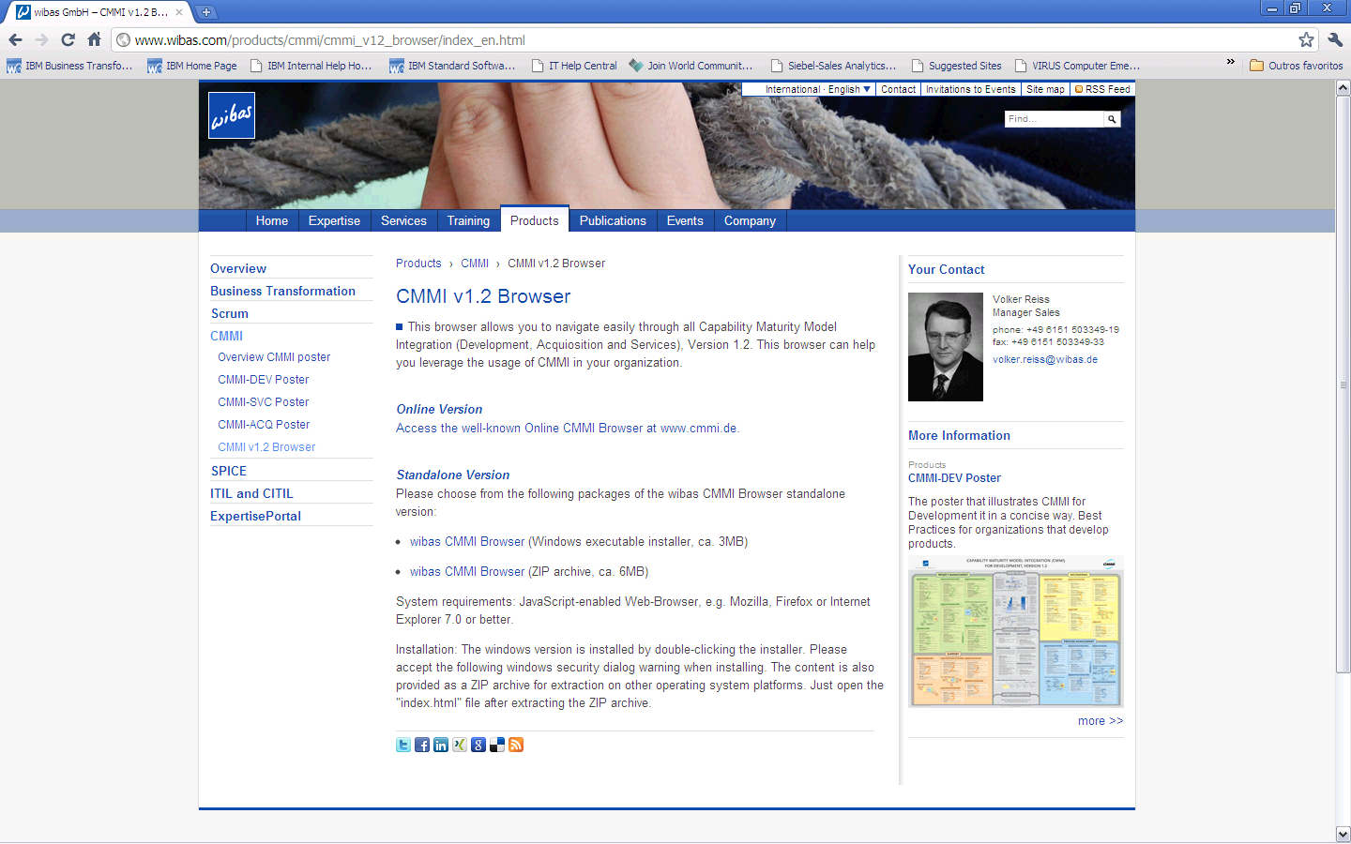
CMMI Browser http://www.wibas.com/products/cmmi/cmmi_v12_browser/index_en.html

Slide 10


Dúvidas
Notes:
10

Slide 11
Aula 2 Processo de Garantia de Qualidade de Software
Notes:
11

Slide 12
Problemas do Ciclo em Cascata
A abordagem em cascata pode se deparar com problemas quando a etapa de implementação encerra-se e a etapa de testes é iniciada
Nesse momento, as inconsistências de levantamento de requisitos, deficiências de modelagem e erros na implementação estão concentradas
Essa concentração de problemas torna o processo de correção complexo

Slide 13
Problemas do Ciclo em Cascata
Mudanças maciças produzem uma nova onda de defeitos
São necessárias várias revisões de documentos e eventualmente uma reestruturação completa
O fracasso dos projetos começa a acontecer neste ponto
O Gerente do projeto perde muitas vezes o controle das três variáveis: custos, recursos e prazos

Slide 14
Problemas do Ciclo em Cascata
Os custos começam a crescer, pois nada de novo é desenvolvido e todos os esforços concentram-se em fazer funcionar o que teoricamente já deveria estar funcionando
Os recursos têm dificuldades de se posicionar em relação às suas atividades, pois estão basicamente “fechando os buracos”.
Os prazos são ampliados em função dos retrabalhos
É o puro Caos Organizacional!

Slide 15
Entendendo o Processo de Qualidade de Software
O Processo de Qualidade do Software deve garantir todo o ciclo de desenvolvimento de sistemas
O planejamento da Qualidade deve começar junto com o planejamento do software, ou seja desde o início do projeto

Slide 16
Garantia da Qualidade de Software
Um bom processo de qualidade é aquele que cria a relação um-para-um entre as fases de desenvolvimento e as atividades da equipe de qualidade.
Essa relação promove a colaboração entre as áreas e reforça a idéia do objetivo comum.
A modelagem e a execução das atividades de garantia da qualidade do software são tão árduas e complexas quanto a construção do software

Slide 17
Benefícios de um Processo de Qualidade de Software
Torna o ciclo de desenvolvimento confiável
Garante ações corretivas no ciclo de desenvolvimento
Evita a perda de controle do projeto
Amplia as chances de sucesso do projeto
Amplia a produtividade do desenvolvimento
Evita a propagação de erros

Slide 18
Por que os Processos de Qualidade de SW Fracassam
Ausência de gerência de qualidade independente
Qualidade é sempre aplicada tardiamente no desenvolvimento
Ausência de profissionais capacitados em Qualidade de Software
Deficiência no planejamento dos testes
Sob pressão, os testes são sacrificados
Ausência de um ambiente de testes isolado
Transferir o Planejamento ao Analista de Sistemas

Slide 19
Critérios de Finalização
É importante definir quais são os indicadores que determinarão se um documento, atividade ou software alcançou o nível de qualidade desejado
Eles servirão para que os grupos de qualidade saibam quando uma atividade pode ser dada como encerrada
Todas as atividades de qualidade devem ter ao menos um critério de finalização definido

Slide 20
Exemplos de Critérios de Finalização
Modelo de casos de uso
1. Todos os casos de uso estão descritos adequadamente
2. Todos os atores possuem nome e descrição
3. Todos os casos de uso devem estar rastreados com as necessidades do cliente
4. No caso de existir abreviações nas descrições, todas devem estar presentes no glossário

Slide 21
Exemplos de Critérios de Finalização
Especificações de requisitos funcionais
1.Todos os casos de uso possuem especificação funcional
2. Foi identificado o cenário de pré-condição
3. Foi realizado o detalhamento do fluxo básico
4. Foi realizado o detalhamento dos cenários alternativos
5. Foi realizado o detalhamento dos cenários de exceção
6. Foi identificado o cenário de pós-condição

Slide 22
Critérios de Finalização
Uma vez encerrada a fase de Especificação de Requisitos, o projeto deve possuir:
Especificações funcionais criadas e revisadas
Especificações não funcionais criadas e revisadas
Rastreabilidade entre requisitos e necessidades
Os requisitos funcionarão como uma espécie de contrato de serviço

Slide 23
Atividade em Grupo:
Vocês receberam a missão de definir critérios de finalização de um projeto de desenvolvimento de software. O escopo abrange todas as fases do ciclo de vida do projeto.
Discutir o assunto em grupo
Elaborar uma lista de critérios de finalização por fase
Apresentar para a turma
Tempo: 15 minutos

Slide 24
Dúvidas
Notes:
24

Slide 25

Coffee-Break
(15’)

Slide 26
Modelo de Qualidade de Software em “V”
Notes:
26

Slide 28
Formas Básicas de um Teste: O processo de desenvolvimento de software pressupõe dois momentos bem definidos
A fase de coleta de informações de negócios e planejamento da arquitetura de software
A fase de quando da existência de um componente computacional (seja parte ou um todo de uma solução)
Aqui existem os documentos de especificação. Destacam-se portanto os Testes de Verificação.
Destacam-se, aqui, os Testes de Validação.

Slide 29
Historicamente as empresas empregam o Teste de Validação
Produto
PROCESSO DE DESENVOLVIMENTO
TESTES
Entretanto, já vimos que os principais erros se aplicam nas fases iniciais do desenvolvimento
O que torna os custos de não conformidade mais caros
Crescem exponencialmente quando migram de uma fase à outra

Slide 30
Isso porque não estão dirigindo seus esforços para as fases iniciais do processo de desenvolvimento
Produto
PROCESSO DE DESENVOLVIMENTO
Portanto, se deduz que a incidência de erros nos Testes de Validação é altíssima

Slide 31
Testes de Verificação e Validação são complementares
Produto
PROCESSO DE DESENVOLVIMENTO
Testes de Verificação
Testes de Validação
Não devem ser encarados como atividades redundantes
Possuem naturezas e objetivos bem distintos

Slide 32
Podem ser encarados como um processo de auditoria de atividades e avaliação de documentos gerados durante todas as fases do processo
São aplicados a todos os produtos que são produzidos em cada etapa do processo:
Documentos
Manuais
Códigos-fonte
A sua principal característica é que não envolve o processamento de software. Antecede a criação do aplicativo.

Slide 33
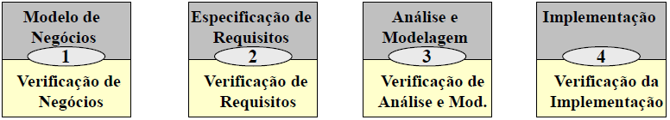
Testes de Verificação
Serão aplicados respeitando os estágios de desenvolvimento:
Testes na etapa de definição das necessidades e característica de negócios a serem atendidas pela solução
Testes na etapa de identificação dos requisitos funcionais e não funcionais que a solução tecnológica deverá contemplar
Testes na etapa de definição do modelo de arquitetura
Testes na etapa de construção dos softwares que atenderão as definições da arquitetura estabelecida

Slide 34
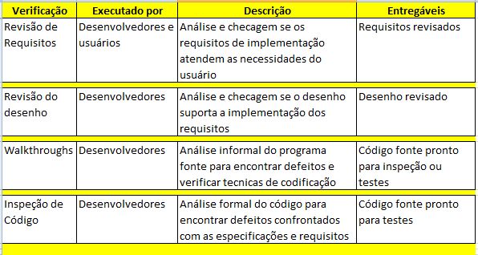
Testes de Verificação

Slide 35
Planejando os Testes de Verificação
Os Testes de Verificação devem:
Ser planejados no início do projeto (horas e períodos definidos)
Ter objetivos bem claros e definidos
Se tornar parte integrante do processo de Engenharia de Software
Ser conduzidos por um equipe independente da área de desenvolvimento (preferencialmente pela área de Garantia de Qualidade de Software)

Slide 36
Testes de Verificação
Pergunta:
O que acontece quando o projeto de software ou a organização não possuem um processo formal de testes de verificação?
Resposta: As fases de um projeto podem ser encerradas sem que todos os pontos tenham sido totalmente estressados ou mesmo levantados.

Slide 37
Testes de Verificação
Pergunta:
Quais são as principais consequências da ausência de testes de verificação?
Falhas podem ganhar dimensões enormes à medida que o projeto avança
Somente quando parte do produto estiver disponível é que as falhas serão analisadas
Isto gera a necessidade de novas reuniões de discussão de requisitos, alterações em modelo de da dados, código desenvolvido, etc.

Slide 38
Custo de Correção de Defeitos
O custo de correção de defeitos tende a aumentar quanto mais tarde o defeito é detectado (Regra 10 de Myers)
.
Fases do processo de desenvolvimento
Notes:
38

Slide 39
Testes de Validação
Podem ser entendidos como um processo formal de avaliação do produto.
Podem ser aplicados em componentes isolados, módulos existentes ou até mesmo no sistema como um todo.
Seu objetivo é avaliar a conformidade do software com os requisitos e especificações analisadas e revisadas anteriormente.
Caracteriza-se aqui a presença física do software e seu ambiente tecnologicamente preparado.

Slide 40
Testes de Validação
Durante o desenvolvimento do software, determinadas categorias de testes de validação serão aplicadas utilizando ferramentas, técnicas e abordagens diferenciadas.
As atividades relacionadas a planejamento, modelagem, execução e conferência dos testes deverão ocorrer em paralelo às atividades de construção de componentes executáveis.
Exemplo destas atividades: preparação dos casos de testes

Slide 41
Testes de Validação
Serão aplicados respeitando os estágios de desenvolvimento:
Testes em componentes executáveis isolados recém-criados e alterados
Testes de interface entre componentes à medida que eles vão sendo integrados
Testes em sistemas ou módulos completos
Aceite de um sistema ou módulos pelos clientes e usuários

Slide 42
Dúvidas
Notes:
42

Slide 43
Tipos de Testes de Verificação
Inspeções
Revisões: Foco nas documentações
Isoladas
Formais
Reuniões de Acompanhamento
Auditorias: Foco nas atividades
Checklists

Slide 44
Revisões Técnicas
Requisitos
Visão técnica, requisitos funcionais, não-funcionais, casos de uso
Arquitetura
Inspeção de Código
Análise Automatizada de Código
Técnicas (Walkthrough e Peer-review)

Slide 45
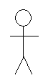
Revisões de Documentos
Fases de criação de documentos e respectivos tipos de revisões:
Criação | Validação | Divulgação
Ireow
Iroew
Rewr
Ireow
Iroew
Rewr
Ireow
Iroew
Rewr
Autor
Moderador
Autor
Revisor
Grupo de Revisão
Grupo de acompanhamento
Autor
Revisão isolada
Revisão formal
Reunião de acompanhamento

Slide 46
Auditoria
Concentram-se nas atividades criticas de um processo de engenharia de software
Avaliar, se em um determinado projeto as diversas equipes estão:
respeitando o processo de desenvolvimento
registrando os defeitos encontrados
produzindo atas de reunião
fazendo as reuniões de inspeção
gerando os documentos definidos
Atenção a “Quebra de Processos”

Slide 47
Checklists
Elaborado pelo Analista de Qualidade
É uma ferramenta poderosa
Aplicada nas revisões de documentos e auditorias de processos
Direciona todas as atividades dos testes de verificação
Cria uma abordagem única de como avaliar a qualidade de um documento
É um guia

Slide 48
Regras Gerais
Profundidade das Análises e Discussões
Não cair no erro de buscar apenas erros de padronização ou aderência a modelos e formatos
Isto é importante, mas aborda apenas a superfície do problema
O revisor deve verificar também se os documentos estão coerentes, possuem nomes e definições claras e se suas estruturas estão bem definidas e flexíveis
O revisor pode até avaliar se não há um jeito mais simples de alcançar o mesmo produto final
Evitar focar as discussões no Autor, mas sim no documento

Slide 49
Regras Gerais
Uniformidade das Atividades
Devem existir regras claras sobre o que deve ser ou não analisado
Os trabalhos de revisão devem ser estruturados e os revisores treinados
Não devemos somente realizar a tarefa, mas fazê-la da forma mais adequada possível. As verificações devem obedecer regras que as disciplinem.
Checklists ajudam na padronização do que será avaliado.

Slide 50
Regras Gerais
Continuidade e Frequência
As atividades de Verificação costumam ocorrer nas fases iniciais do projeto
Isto se deve ao fato de que nestas fases é gerado o maior número de documentos
No entanto, é natural que o projeto sofra mudanças ao longo de seu ciclo de vida
Neste caso, as atividades de Verificação devem ser executadas para manter a integridade das documentações

Slide 51
Regras Gerais
Identificar Problemas, não resolvê-los
O objetivo da revisão é identificar problemas, não resolvê-los
A resolução dos problemas normalmente exige investigação, análise e reflexão detalhada
Quando um problema é identificado, deve-se estabelecer quem irá estudá-lo e corrigí-lo

Slide 52
Regras Gerais
Perfil dos Revisores
Profissionais experientes
Devem possuir afinidade com os documentos e materiais que estão sendo revisados
Exemplo: Se o documento retratar a arquitetura da aplicação, os revisores devem conhecer profundamente as tecnologias envolvidas
Reuniões de Verificação não devem ser usadas para capacitação de recursos

Slide 53
Papéis Existentes em uma Reunião de Verificação
Moderador
Garantir o cumprimento da agenda estabelecida, evitando desvios. Pode participar dos debates.
Escrivão
Mantém registrados todos os pontos de discussão e documenta as ações estabelecidas pelo grupo para posterior execução
Autor
É o criador do documento a ser revisado. Deve explicar o documento e fornecer informações fundamentais à sua compreensão
Revisor
Profissionais que estarão exclusivamente voltados para a discussão do documento e identificação de problemas

Slide 54
Presença de um Moderador
Pode tornar as reuniões mais produtivas
Normalmente não tem a responsabilidade de revisar os documentos
Principais missões:
Manter o processo dentro do foco e dos propósitos da reunião
Garantir que todos os pontos estão recebendo a devida atenção por todos os participantes
Propiciar aos revisões iguais oportunidades de expor seus pensamentos e comentários

Slide 55
As Revisões devem ser curtas
Formato ideal: 2 horas, com um conjunto de assuntos reduzidos e relacionados
Quanto mais longa a revisão, maior será a dispersão dos revisores
Se um documento for longo, deve ser dividido em várias sessões
Ao final das revisões, um relatório de conclusão das verificações deve ser produzido

Slide 56
Qualidade dos Requisitos
Requisitos não funcionais devem ser elaborados até que se tornem verificáveis
Requisito Inverificável | Requisito Verificável
“ O banco de dados ZZ deve ser flexível” | O banco de dados ZZ deve possuir oito campos por registro.
“MNOP deve ser seguro” | MNOP deve parar sua operação se uma pessoa se aproximar a mais de 2 metros de uma de suas partes móveis MNOP deve desligar os aquecedores se a temperatura da água exceder 37°C
“O sistema CE deve processar depósitos rapidamente” | O sistema CE deve escanear os dados do usuário e conta de cada folheto de depósito em 2 segundos ou menos”

Slide 57
Qualidade dos Requisitos
Algumas palavras levam a requisitos impossíveis de serem verficados
Palavras não Verificáveis | Possíveis substitutos
Amigável | Número máximo de passos Lista de funcionalidades presentes em outras aplicações Menus ou prompts para auxiliar usuários
Portável | Dimensões Requisitos mínimos de hardware Sistemas operacionais em que deve funcionar
Pequeno | Dimensões aceitáveis (em número de Bytes)
Flexível | Variáveis que podem acomodar uma gama de mudanças de valores Funções que implementam uma de várias possibilidades

Slide 58
Verificação de Requisitos
Exercício em Grupo:
Efetuar uma revisão de qualidade nos requisitos abaixo
Propor nova redação para cada requisito
Tempo: 20 minutos
Requisitos
O banco de dados ZZ deve ser flexível
MNOP deve ser seguro
O sistema CE deve processar depósitos rapidamente
As telas devem ser amigáveis
O sistema deve ser portável

Slide 59
Dúvidas
Notes:
59

